Slide 1


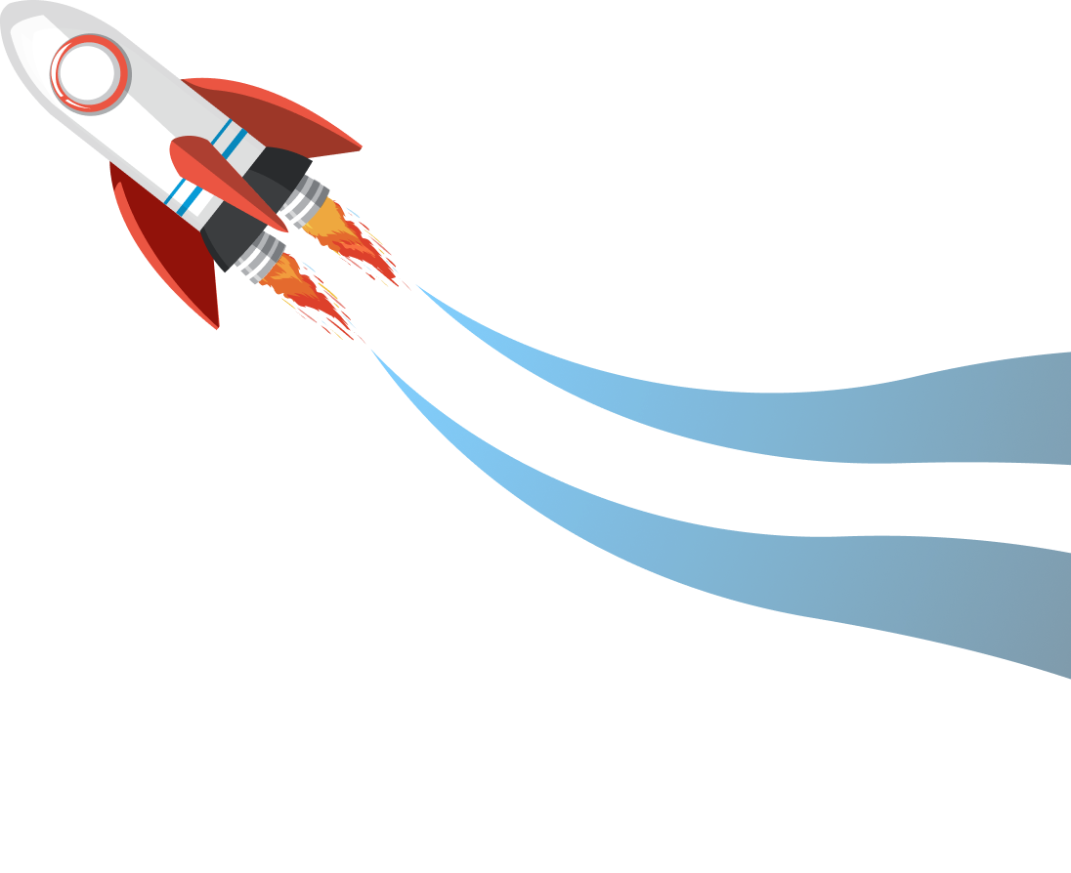
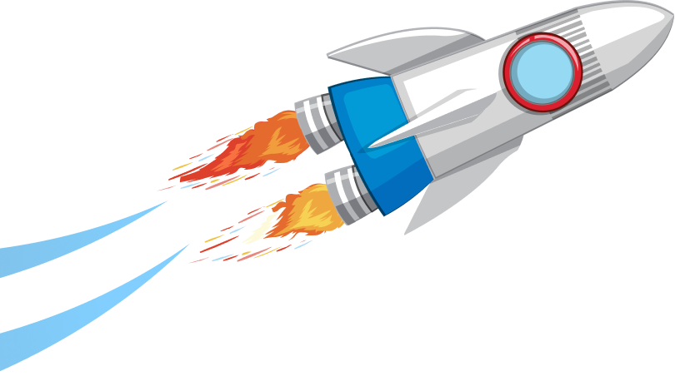


Slide 2
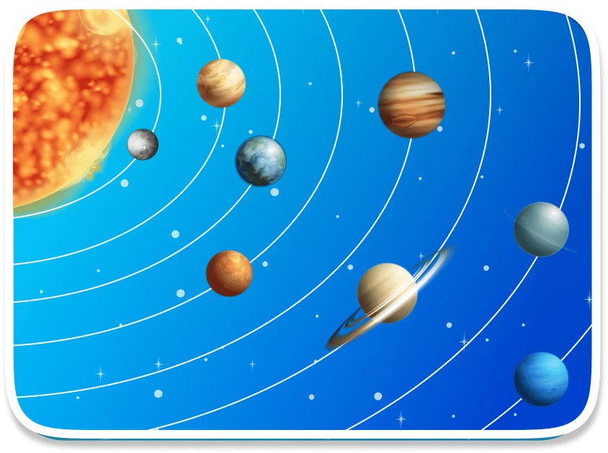


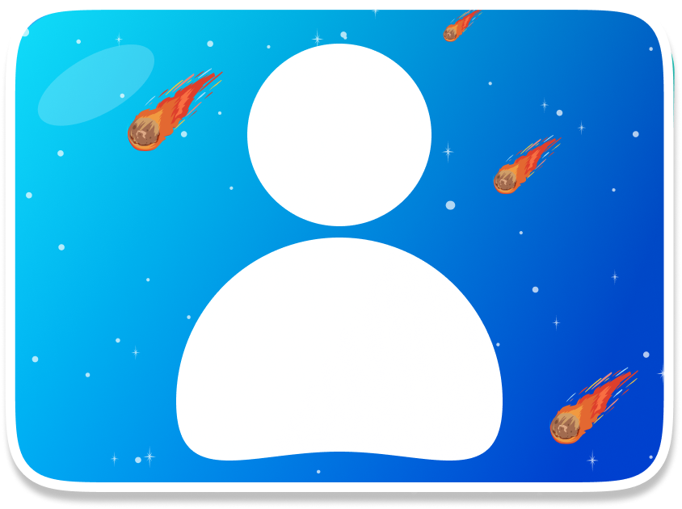

Main Menu
Materi
Video
Quiz
Tentang

Slide 3

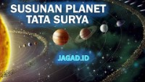
Video

Slide 4
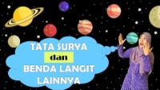
Video

Slide 5
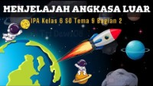
Video

Slide 6

Tentang
Nama : Renaldi Setiawan
NIM : 21105244017
Prodi : Teknologi Pendidikan A

Slide 7

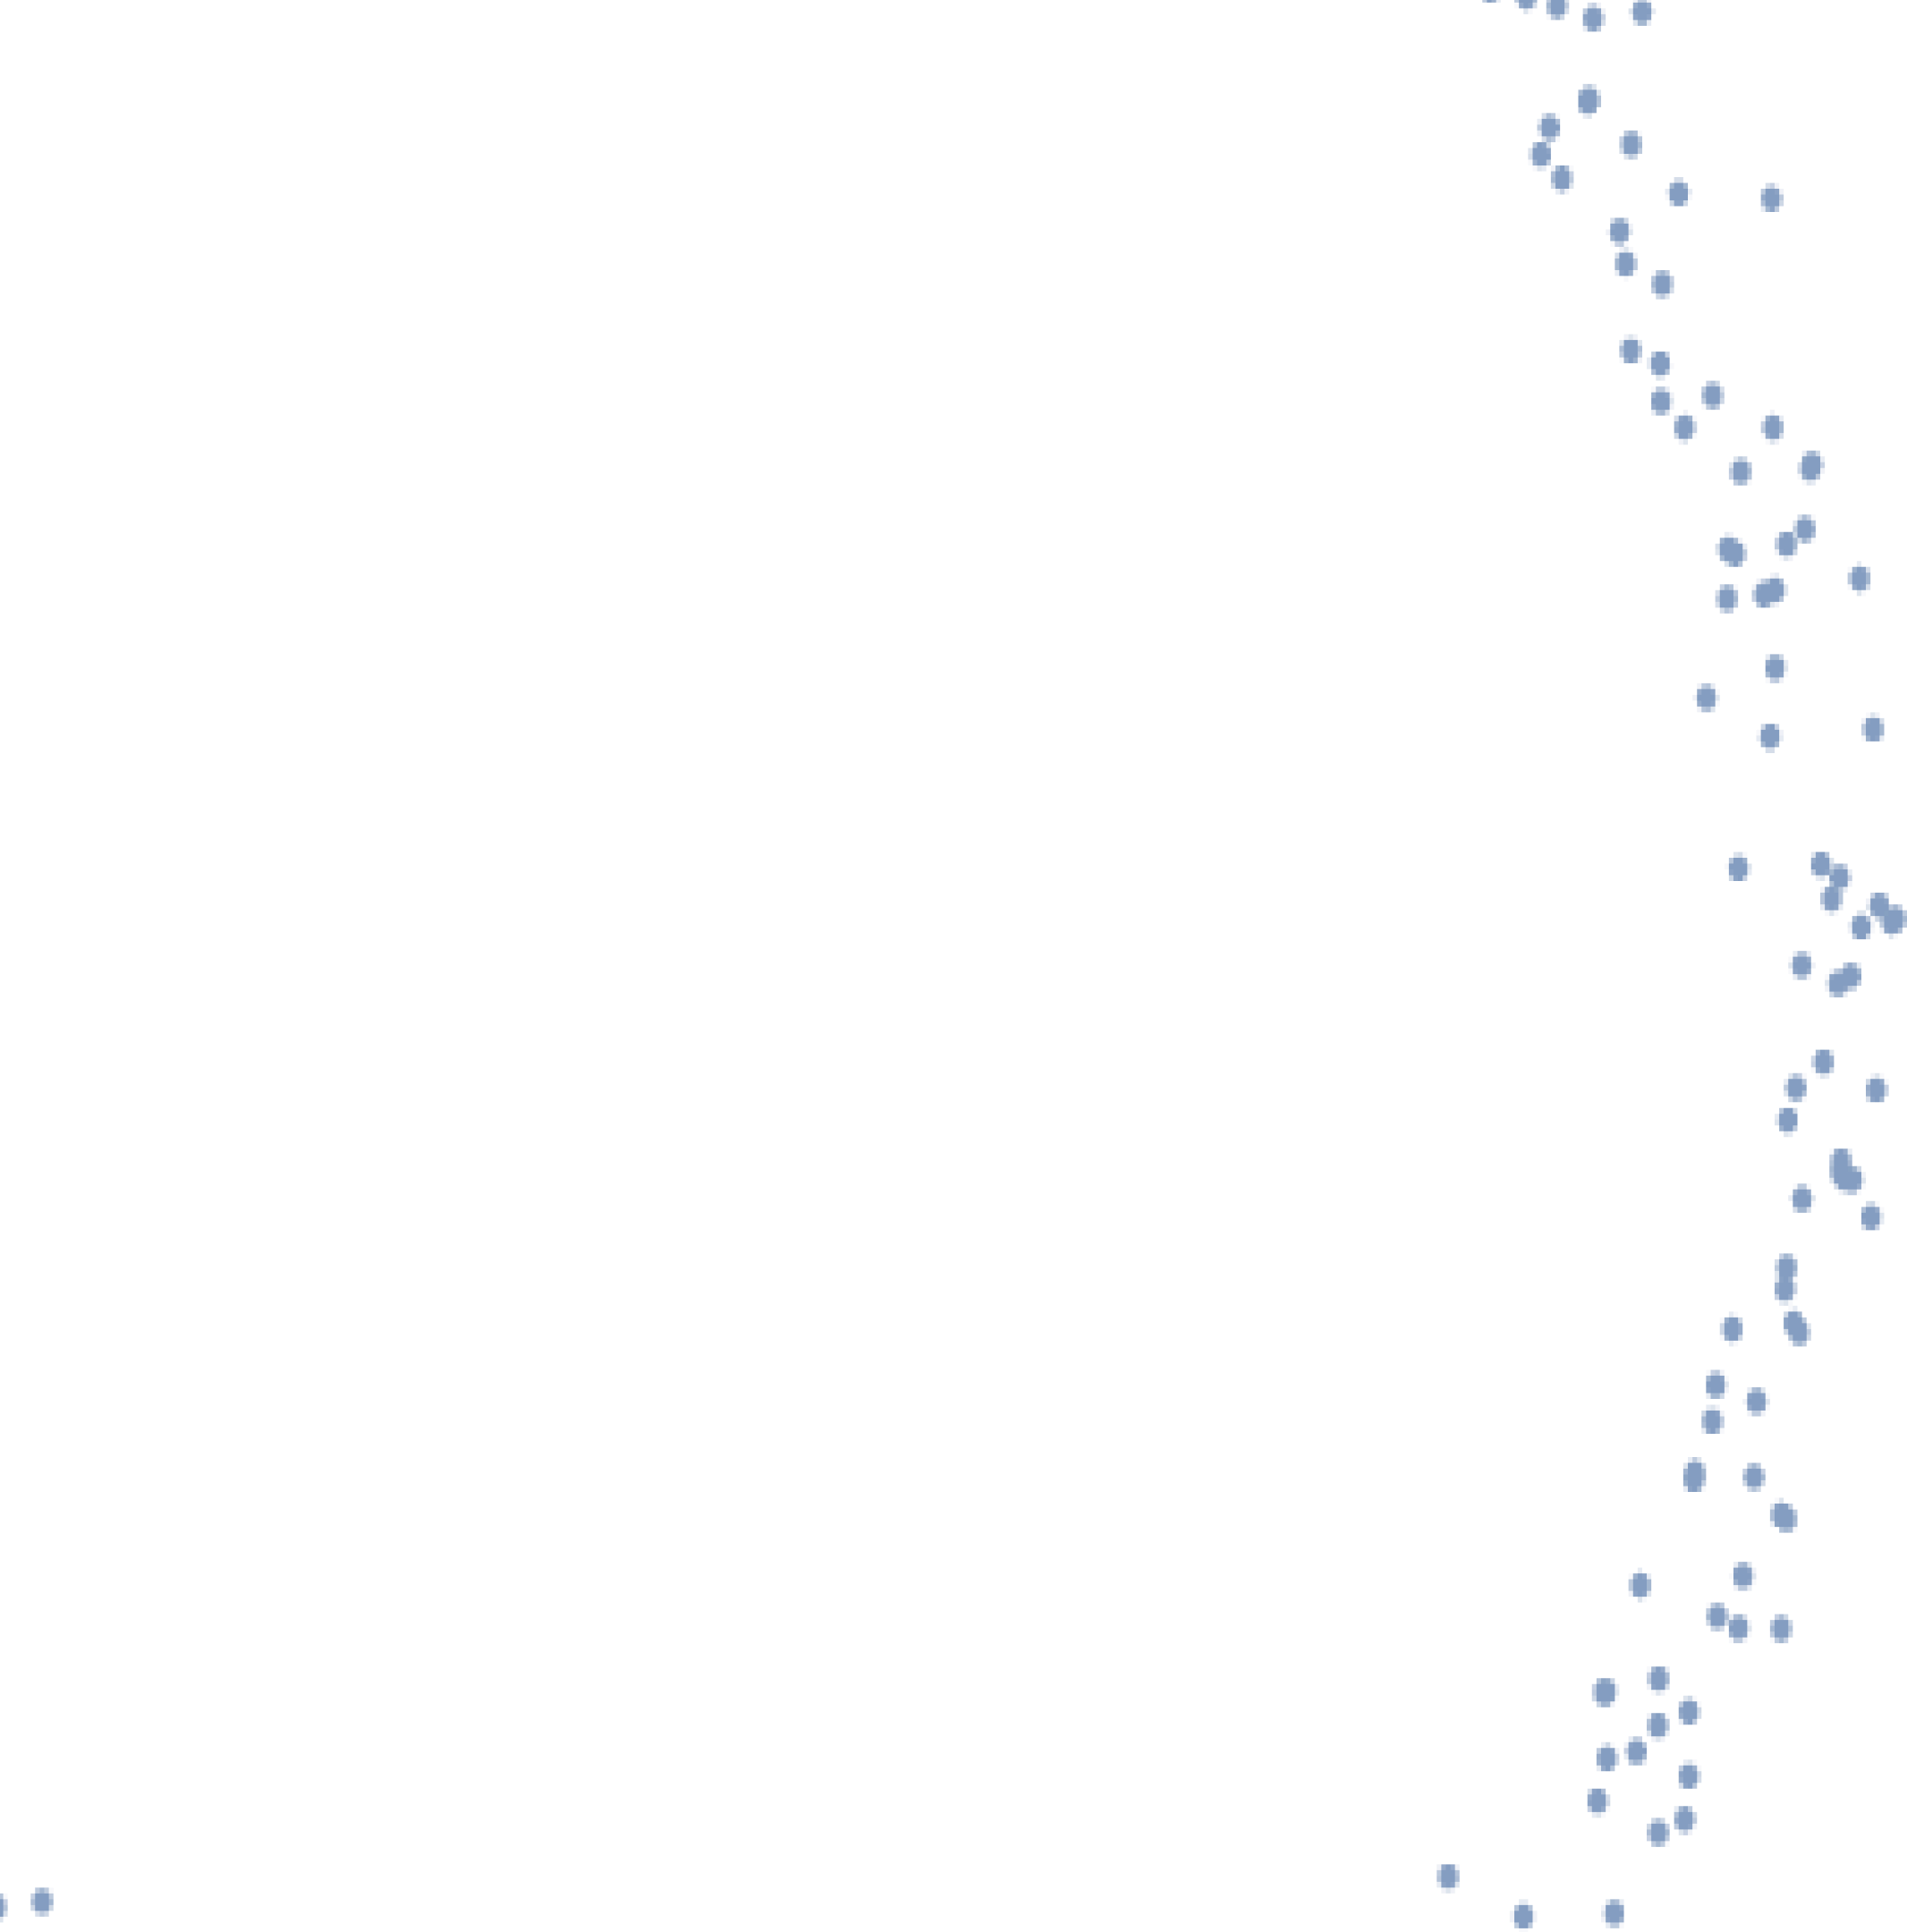

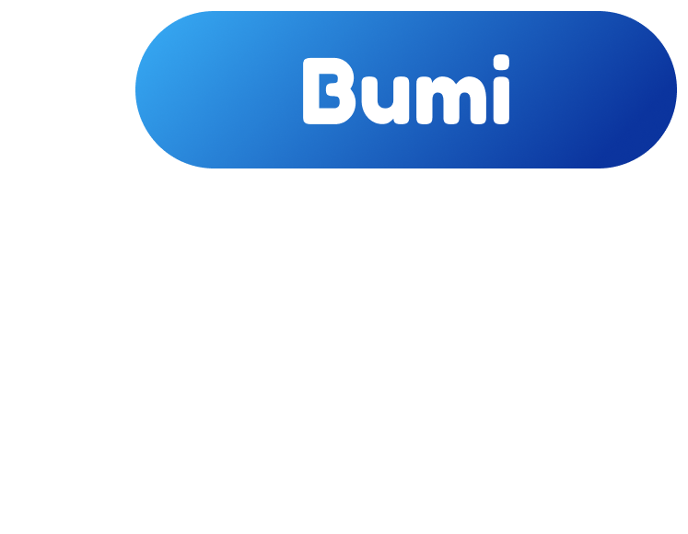
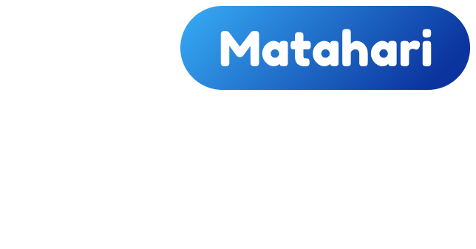
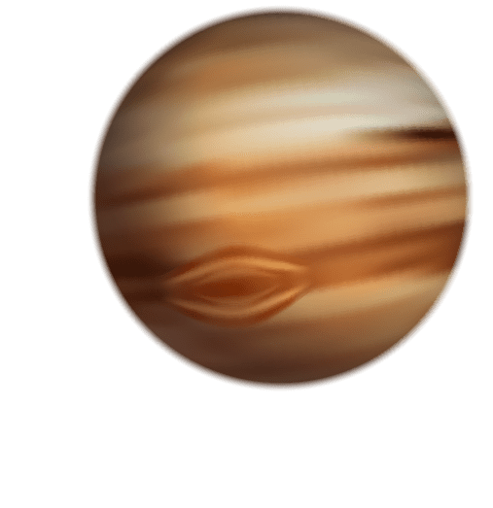
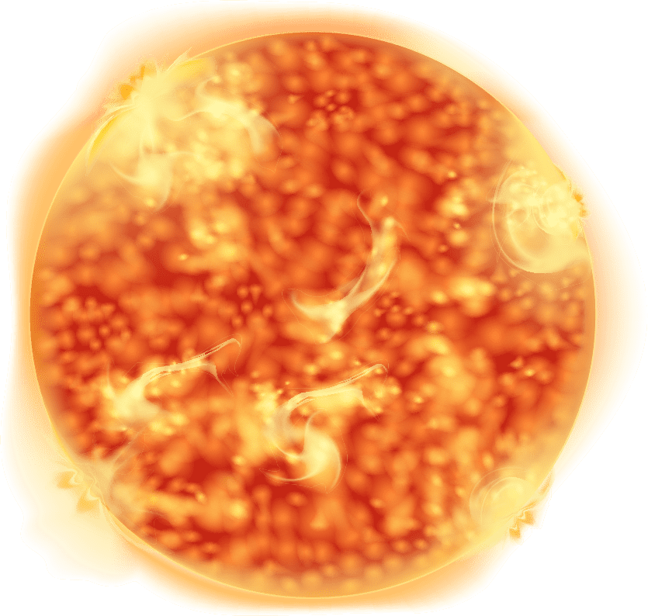
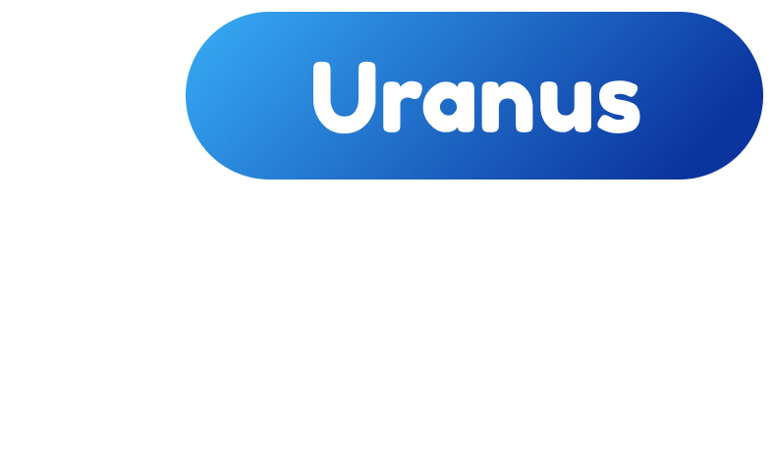
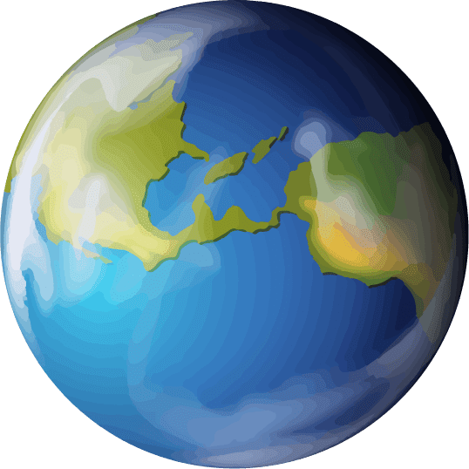
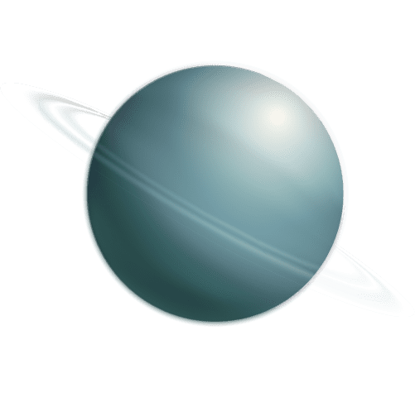

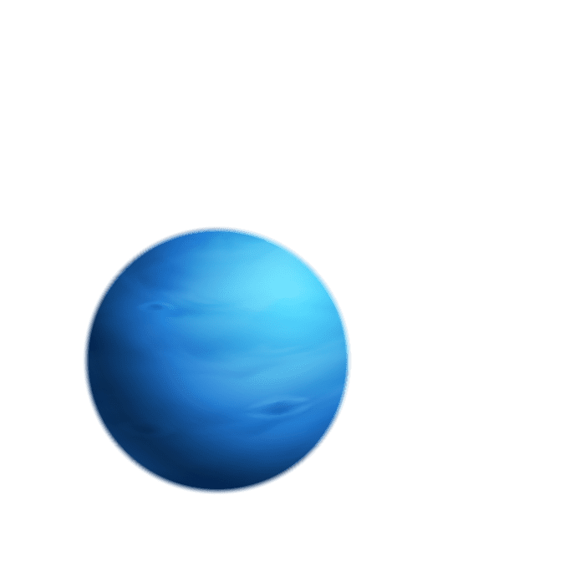
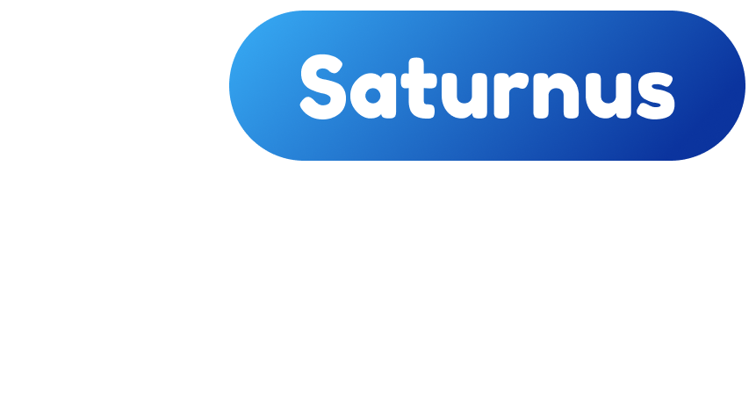
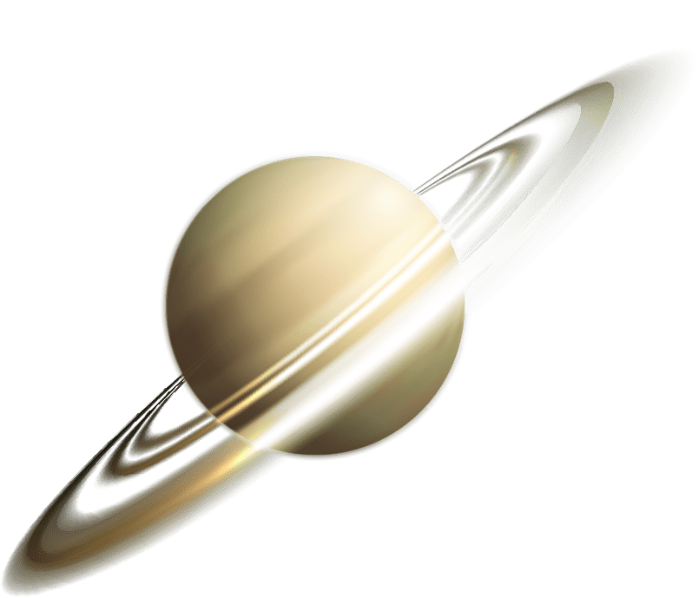
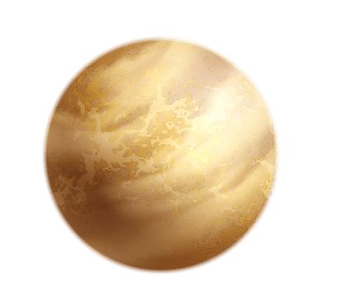
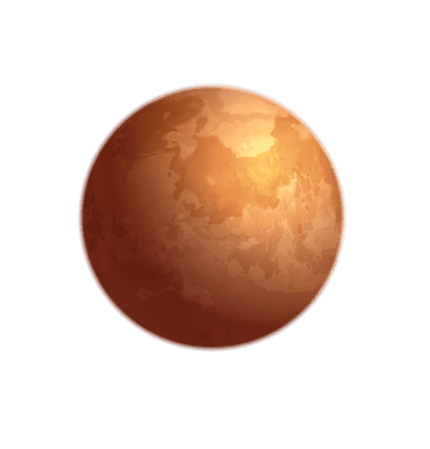


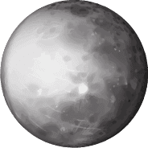



Slide 8

MATAHARI
Sebuah bintang berbentuk bola pijar yang memiliki massa sangat besar dan menjadi pusat di tata surya. Permukaan Matahari memiliki suhu yang sangat tinggi sekitar 5.800K. Sedangkan pada intinya memiliki suhu hampir 15,7 Juta K.

Slide 9
MERKURIUS
KARAKTERISTIK
Planet terkecil di tata surya dan planet paling terdekat dengan Matahari.
Bentuk terlihat berubah-ubah seperti Bulan karena pengaruh revolusi.
Atmosfer Merkurius sangat tipis terdiri dari uap Natrium dan Kalium.
Merkurius tidak memiliki satelit.

Slide 10
VENUS
Karakteristik
Planet paling dekat dengan Bumi.
Planet yang suhunya paling panas
Sering disebut Bintang Timur
Tidak memiliki Satelit

Slide 11
BUMI
Karakteristik
Tempat tinggal manusia.
Terdapat atmosfer
Memiliki gravitasi
Memiliki satelit yaitu BULAN

Slide 12
MARS
Karakteristik
Sering disebut planet merah.
Atmosfer Mars tipis, tersusun dari Karbonsioksida dan Nitrogen.
Memiliki 2 buah satelit yaitu Phobos dan Deimos

Slide 13
JUPITER
Karakteristik
Planet terbesar dalam tata surya
Atmosfer Jupiter terdiri dari Hidrogen dan Helium
Planet dengan rotasi paling cepat
Memiliki 79 satelit dan yang paling besar antara lain : lo, Europa, Ganymeda, dan Calisto (Satelit Galilei)

Slide 14
SATURNUS
Karakteristik
Memiliki cincin yang melingkarinya.
Planet ini berwarna kekuning-kuningan.
Atmosfer terdiri dari Hidrogen dan Helium.
Memiliki 82 satelit. Titan merupakan satelit terbesar Saturnus.

Slide 15
URANUS
Karakteristik
Planet ini tampak kebiru-biruan
Atmosfer terdiri dari Hidrogen, Helium, dan Metana
Memiliki 27 satelit. Yang paling besar adalah Oberon, disusul Titania, Umbriel, Ariel, dan Miranda.

Slide 16
NEPTUNUS
Karakteristik
Sering disebut planet kembar dengan Uranus
Atmosfer terdiri dari Hidrogen, Helium, dan Metana
Jaraknya paling jauh dengan Matahari mengakibatkan revolusi Neptunus paling lama dibanding dengan planet lainnya.
Planet ini memiliki 14 satelit, yang paling besar adalah Triton disusul Proteus, dan Nereid.

Slide 17
ASTEROID
Asteroid adalah batu besar yang menyerupai planet. Terdapat kurang lebih 5.000 asteroid dalam tata surya kita. permukaan asteroid penuh dengan kawah. Asteroid terbesar adalah ceres dengan diameter 785 km.

Slide 18




Lintasan planet untuk mengelilingi matahari berbentuk…

Slide 19




Slide 20
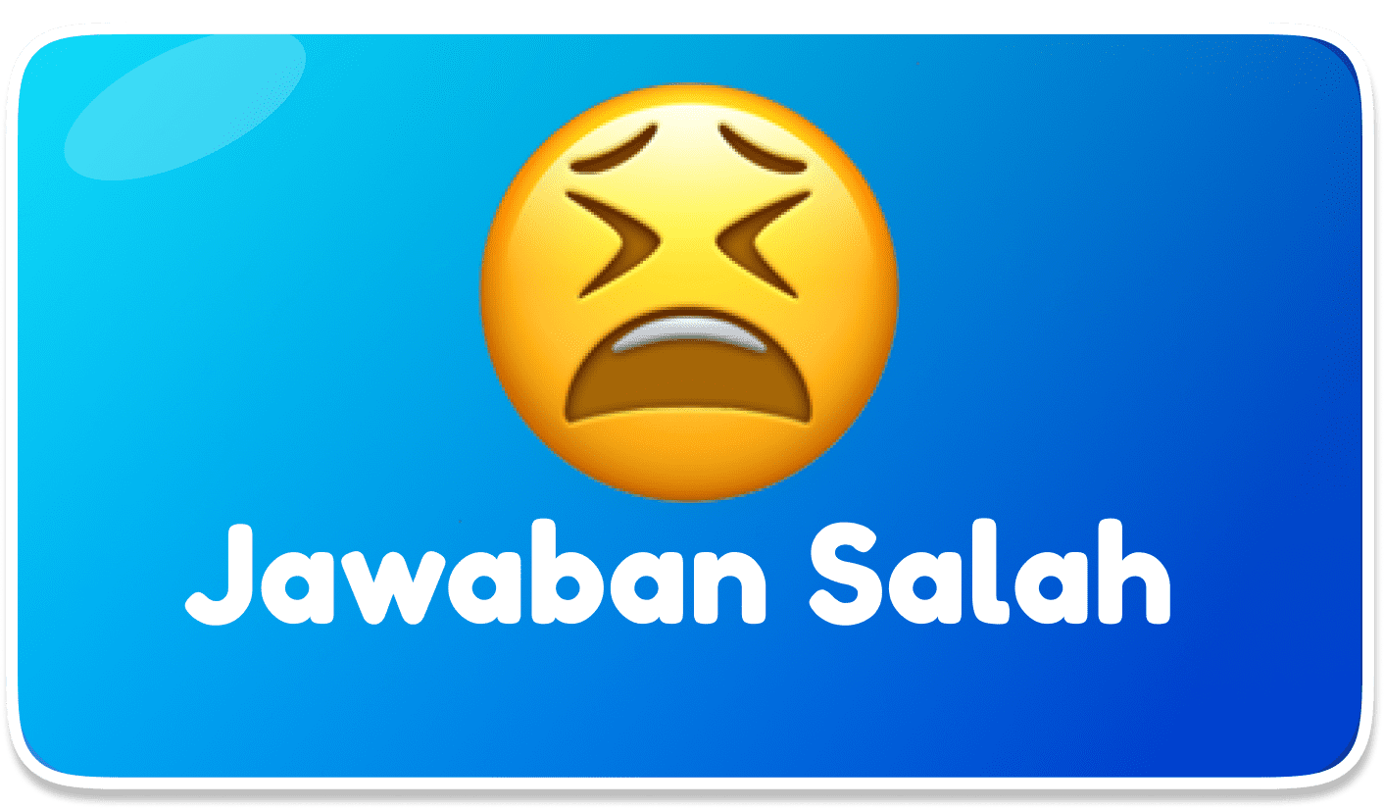


Slide 21




Planet Mars memiliki ciri…

Slide 24




Planet yang memiliki satelit Bulan adalah planet…

Slide 27


Planet ini tampak berwarna hijau dan memiliki 15 satelit diantaranya adalah satelit Uriel, Umbriel, Titania. Dengan ciri-ciri seperti itu, maka kita mengenalnya sebagai planet…

Slide 30
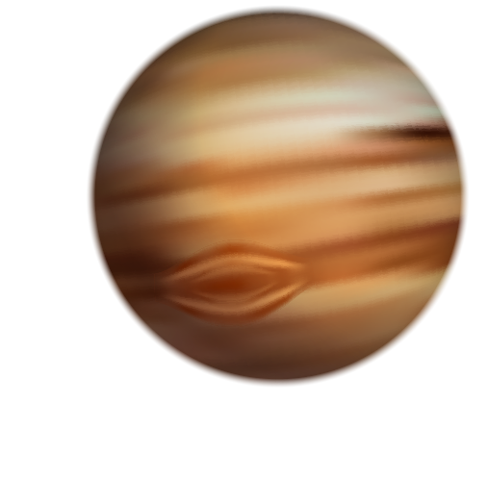
Gambar diatas merupakan planet terbesar dalam tata surya yang Bernama…

Slide 33

Planet ini dikenal sebagai planet paling terang, karena itu dikenal sebagai bintang timur. Ciri tersebut terdapat pada planet…

Slide 36




Perhatikan pernyataan berikut:
Planet urutan ke-3 dari Matahari
Waktu revolusi adalah 27,3 hari
Waktu revolusi adalah 365,25 hari
Waktu rotasi adalah 500.000km
Berdiameter 12,756 km
Karakter Bumi yang benar ditunjukkan oleh nomor…

Slide 39

Planet terkecil dalam tata surya adalah…

Slide 42
Planet dengan satelit Triton, Proteus, dan Nereid…

Slide 43


